Slide 1
Comprendre et cartographier la mobilité et le transfert de crédits (CT) : un problème quantitatif ou qualitatif ?
- Échanges autour des résultats des activités de réflexion;
- Discussion des tendances, défis et facteurs facilitateurs;
- Identification des lacunes en matière de données;
- Réflexion sur le rôle potentiel des « CTS » comme outil facilitateur de la mobilité et de la reconnaissance.
Prof. Senghane MBODJI

Slide 2
1. Environnement des Clusters

Slide 3
Afrique occidentale française& Maroc
Environnement du Cluster francophone (Benin, Burkina Faso, Cap Vert, Côte d’Ivoire, Gambie, Ghana, Guinée, Guinnée Bissau, Libéria, Mali, Niger, Nigéria, Sénégal, Siéra Leone, Togo; Burundi, Cameroun, République centrafricaine, Tchad, Guinée équatoriale, Gabon, République du Congo, Sao Tomé et Principe):
1. Afrique de l’Ouest francophone
Tous les pays de l’Afrique de l’Ouest francophone utilisent le système Licence-Master-Doctorat (LMD) ou Bachelor-Master-PhD avec des pratiques différentes;
Adhésion des pays de l’espace francophone au CAMES (Conseil Africain et Malgache pour l'Enseignement Supérieur) et au Réseau d'Excellence de l'Enseignement Supérieur en Afrique de l'Ouest (REESAO), ce qui leur permet d'harmoniser les partiques du système LMD.
Avec l'aide du REESAO, la durée du semestre est fixée en heures. Une unité d'enseignement (UE) est évaluée en crédits avec:
un crédit varie de 20 à 25 heures:
  - la Licence est égale à six semestres et correspond à 180 crédits,
  le Master est égal à quatre semestres et correspond à 120 crédits,
  le doctorat est égal à six semestres et correspond à 180 crédits.
2 Afrique Centrale francophone
A l’exception de Sao Tomé et Principe, tous les pays de cet espace sont membre du CAMES
Avec l'aide de la CEMAC, tous les pays de l’Afrique centrale, à l’exception de Sao Tomé et Principe et du Burundi, utilisent le système Licence-Master-Doctorat (LMD) ou Bachelor-Master-PhD avec des pratiques différentes
un crédit varie de 20 à 25 heures:
  - la Licence est égale à six semestres et correspond à 180 crédits ou à 240 crédits,
  le Master est égal à quatre semestres et correspond à 120 crédits,
  le doctorat est égal à six semestres et correspond à 180 crédits;

Slide 4
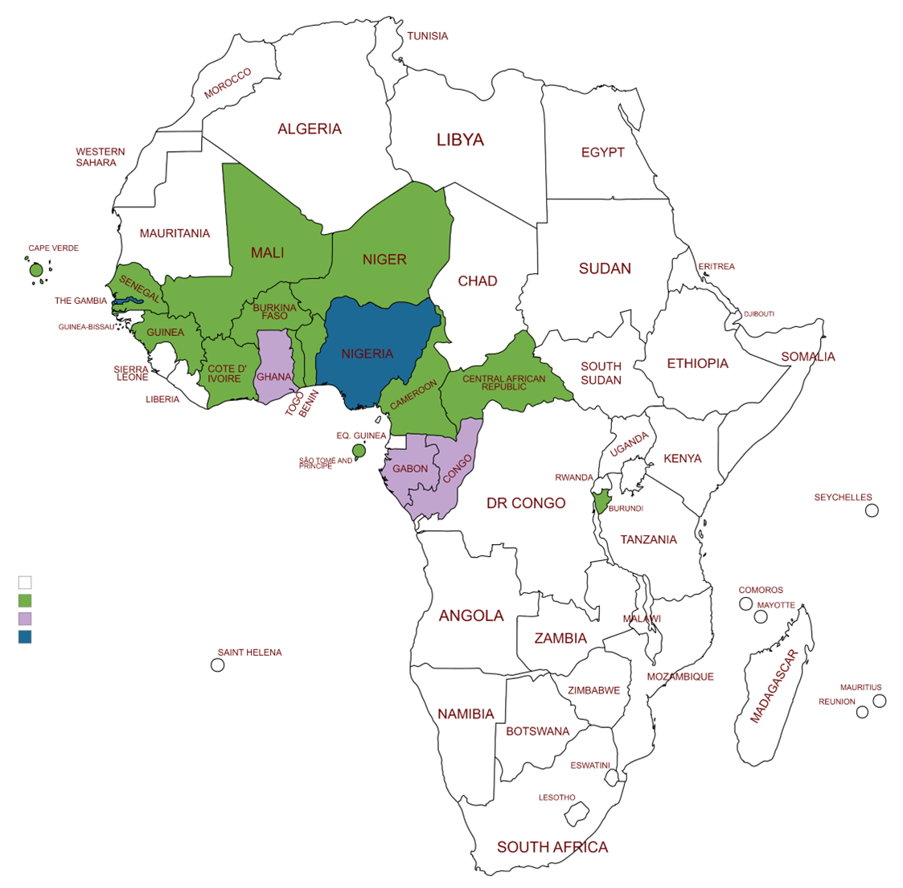
Afrique occidentale et Afrique centrale
Validation d’une année académique en fonction du nombre de crédits
13
60 crédits par année
2
30 crédits par année
3
Pas de système national de crédit

Slide 5
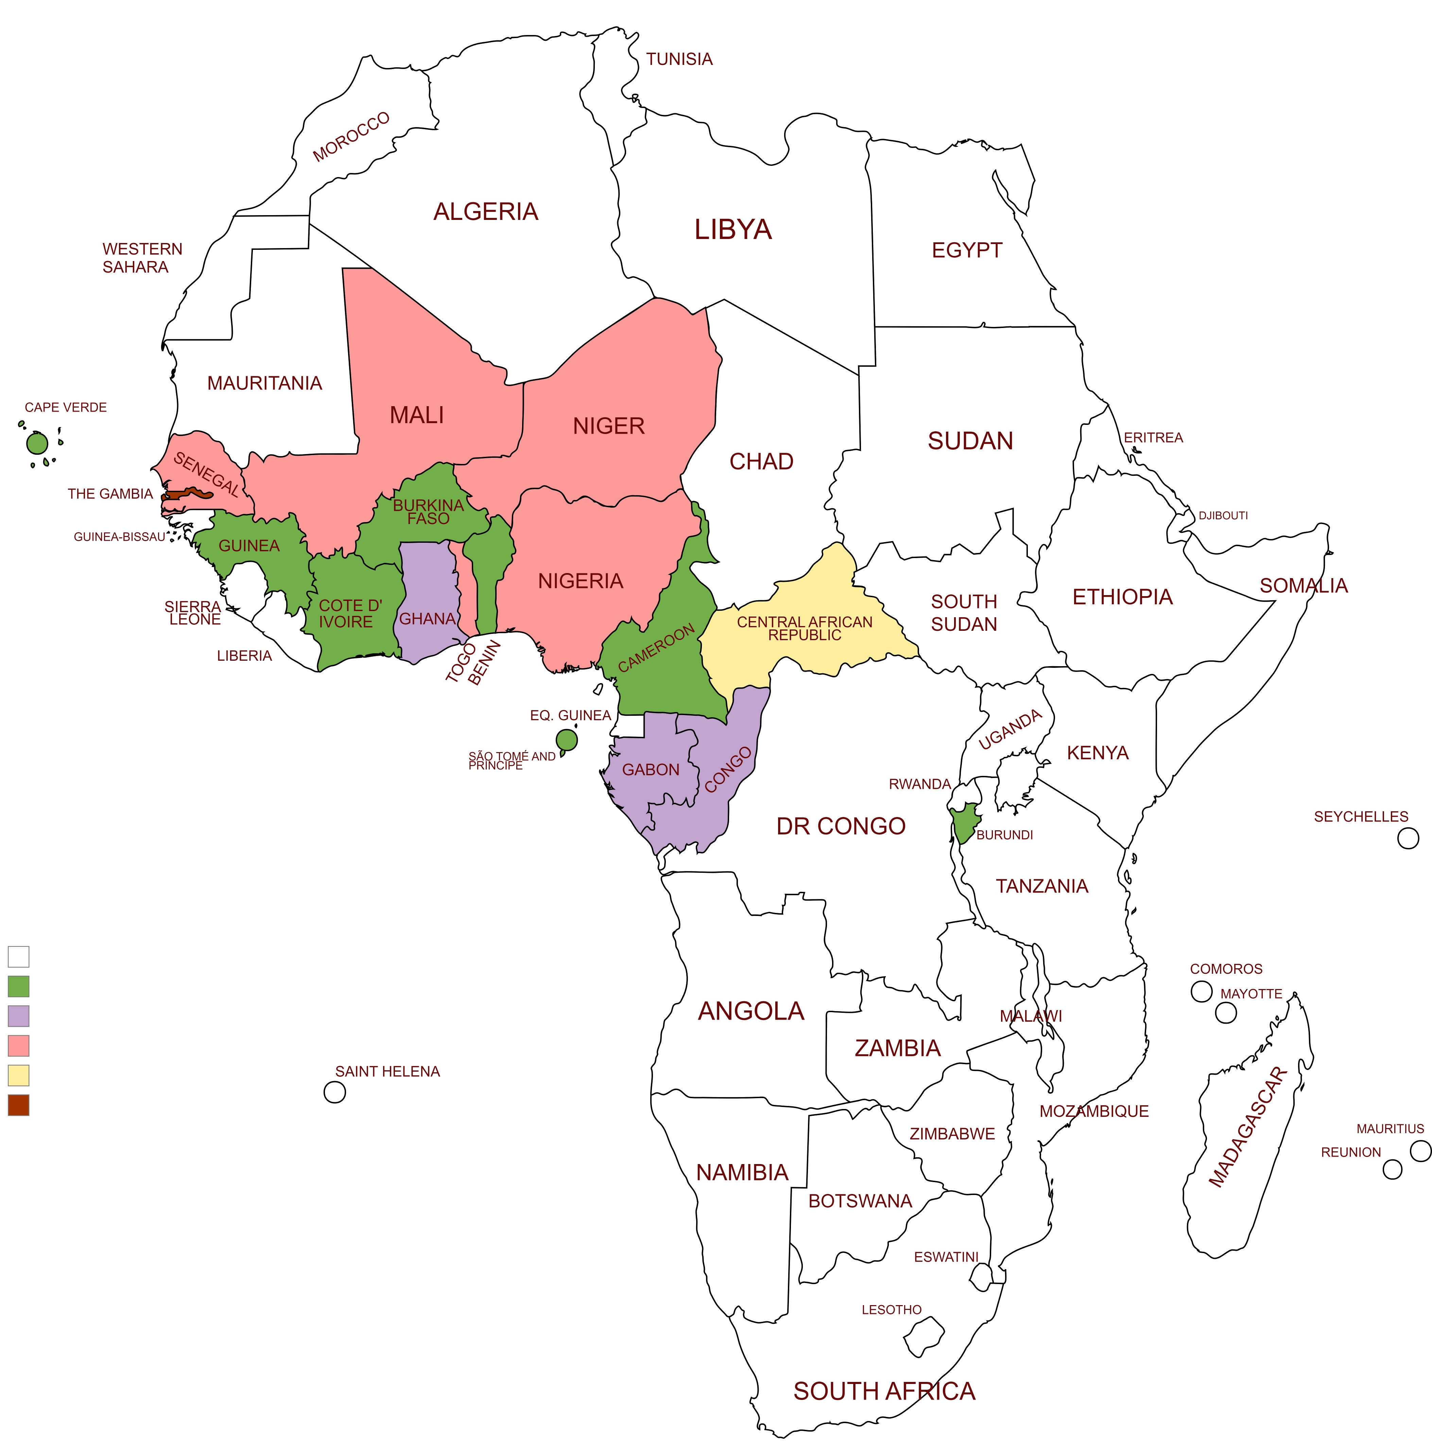
Afrique occidentale et Afrique centrale
Validation d’une année académique en nombre d’heures
7
1500 heures par année
5
1200 heures par année
1
1350 heures par année
1
1800 heures par année
3
Pas de système de crédit

Slide 6
Environnement du Cluster francophone de l’Afrique du Nord (Egypte, Liby, Maroc, Tunisie, Algérie, et Mauritanie):
Tous membres de l’Association des Universités arabes pour une reconnaissance mutuelle des diplômes et l’établissement d’une confiance entre ses membres
Les pays francophone adherent au système LMD
Différents niveaux d’implémentation des systèmes de crédits instaurés dans chaque pays (phase partielle, intiale et complète)
- variation de la durée du crédit d’un pays à un autre;
- variation de la durée du semestre et de l’année académique d’un pays à un autre .

Slide 7
2. Etat de l’art du cadre national de classification des diplômes et des changements de parcours/filière/discipline

Slide 8
Pays | Cadre de qualification des diplômes | Changement de filière/parcours au sein d’un même établissement ou dans un autre établissement
Benin | Existe/décret n°25 du 21 janvier 2023 | Impossible
Burkina Faso | Existe/decrets n°2019-073/MESRSI/DGESUP du 25 février 2029 de la licence et n°2019-074/MESRSI/DGESUP du 25 février 2029 du Master | Transfert entre établissement possible mais non expliqué. Le transfert se fait à travers la demande du concerné qui l’envoie à l’Université d’accueil.
Côte d’Ivoire | Existe/ loi n°2023-429 du 22 mai 2023 | Changement de parcours/ filière possible mais à des conditions spécifiques comme la reconnaissance des diplômes et de l’Etablissement. Il est soumis également à des accords entre les établissements concernés lors de l’inscription de l’étudiant
Guinée | Inexistant | Possible mais avec le risque que les cours/ enseignements ne soient pas reconnus
Mali | Existe/ Loi n°99-046 du 28 décembre 1999, modifiée; et ces décrets d’capplication ainsi que ceux relatifs au LMD | Il est noté la reconnaissance mutuelle des diplômes mais pas de détails sur le changement de filière/ parcours au sein d’un même établissement ou dans un autre établissement.
Niger | Existe/Decret n°2010-402/PRN/MESS/RS du 14 mai 2010 | La mobilité des étudiants entre établissements public est possible et s’accompagne d’un supplément au diplôme. Elle est possible également du public vers le privé et non du privé vers le public. Le changement de parcours/filière dans les classes/niveaux intermédiaires n’est pas renseigné
Senegal | Existe/Decret n°2015-582 du 15 mai 2015, modifié. Il est relatif à la reconnaissance et à la qualification des diplômes dans l’enseignement supérieur. | Possible et se fait entre deux établissements dont les diplômes sont accrédités par l’ANAQ-sup ou reconnus par le CAMES. La mobilité concerne plus les étudiants qui changent de cycle. Le changement de parcours/filière dans les classes/niveaux intermédiaires est difficile.
Togo | Existe/ loi relative à l’Enseignement supérieur et à la Recherche | Mobilité ainsi que le changement de filière/parcours possibles

Slide 9
Pays | Cadre de qualification des diplôme | Changement de filière/parcours au sein d’un même établissement ou dans un autre établissement
Burundi | Existe/ Loi n°1/07 du 29 octubre 2020 et les decrets organsants le second cycle, le cycle professionnel, médical et paramédical et le Diplôme de Doctorat. | Prévu par les textes du LMD mais l’information relative à son opérationnalisation n’est pas fournie
Cameroun | Existe/ Signature de la Convention de la CEMAC et loi n°20023/007 du 25 juillet 2023 | L’information relative à la mise en œuvre du changement de filière/parcours, bien que prévu par le système LMD en vigueur, n’est pas fournie
Congo | Inexistant au niveau national. L’acceptation des mobilités est gérée par les Commissions pédagogiques | Il est du ressort des Commissions pédagogiques, s’il s’agit du public, qui étudient et établissent les équivalences pour autoriser le changement de filière/parcours
République centrafricaine | Pas d’information mais le système d’enseignement supérieur est constitué d’Une seule Université (Université de Bangui) et des Etablissements privés rattachés à l’Université de Bangui. Le système est également aligné sur les directives de la CEMAC:ITCS (Système international de transfert de crédit) | L’information relative à la mise en œuvre, bien que prévu par le système LMD en vigueur et que l’enseignement supérieur soit aligné aux directives de la CEMAC, n’est pas fournie
Tchad | Inexistant | Non existant. Le Système de crédits est en phase d’implémentation
Gabon | Inexistant | Difficile du fait de l’absence de système de crédits transférables entre les Etablissements dotés chacun de son système de crédits. La demande de transfert/ de changement de parcours ou filière est étudiée par la Commission d’équivalence qui peut l’accepter ou la rejeter

Slide 10
Pays | Cadre de qualification des diplôme | Changement de filière/parcours au sein d’un même établissement ou dans un autre établissement
Algérie | Inexisant | L’information relative à la mise en œuvre, bien que prévu par le système LMD en vigueur et obligatoire pour tous les Etablissements depuis 2004, n’est pas fournie.
Maroc | Existant/ Projet pour le développement du Cadre national de qualification | La mobilité étudiante entre les universités marocaines est rendue possible par les mécanismes d'échanges et de transfert académique. Cette mobilité s'effectue notamment via les dispositifs prévus par le DESP (Département de l'Enseignement Supérieur), qui encadre les passerelles et la mobilité nationale. La mobilité étudiante est complexe à mettre en œuvre lors des premiers cycles universitaires post baccalauréat.
Tunisie | Existant/ decret n°2139 du 08 juillet 2009; decret n°3123/2008 et un manuel, relative à la reconnaissance et à la qualification des diplômes de toutes les disciplines | Possible et se fait fréquemment sur la base d’un manuel de procédure adossé sur le decret n°3123/2008 . La procédure concerne le changement de discipline, de parcours au sein d’une Université ou dans une autre Université
Plusieurs vitesses et pratiques du Cadre national de qualification des diplômes et des changements de filière/parcours

Slide 11
3. Résultats des activités de réflexion
les institutions ont des stratégies et des politiques d'internationalisation;
la mobilité étudiante permet d’assurer l’internationalisation de l’établissement, les partenariats interuniversitaires, la diversification des compétences et des profils;
les Etablissements participent aux échanges de mobilités: Co-diplomation, Délocalisation, Erasmus, partenariat bilatéral (entre deux institutions) ou multilatéral (entre un ou plusieurs établissements);
les Etablissements acceptent des étudiants entrants mais pour l’essentiel en Master ou en Thèse;
les instruments utilisés pour la mobilité: relevés de notes, Systèmes de transfert de crédits, Accords bilatéraux, Contrat pédagogique, Cadres de qualification (habilitation et accréditation), les diplômes d’Etat de la formation professionnelle, le Cahier des Normes Pédagogiques Nationales, l’Utilisation de plateformes communes (Maroc) pour les gérer les flux entrants et sortants, etc.;
la mobilité est suivie par des structures dédiées mais il est notée une absence de performance et une absence de données, une absence de dispositifs de traçage systématiques;

Slide 12
Obstacles juridiques:
  mise en œuvre incomplète de la convention d’Addis dans plusieurs pays africains;
  procédures nationales différentes pour la reconnaissance des diplômes;
  critères d’équivalence parfois peu harmonisés entre les établissements;
  l’occtroi des visas.
Obstacles académiques:
  contenu des formations qui n’assure pas la comparabilité et la lisibilité des parcours;
  absence d’harmonisation des programmes;
  les pratiques d’Assurance Qualité non homogènes (habilitation/reconnaissance/accréditation) au niveau national;
  les procédures assez longues et les compétences des instances non clairement délimitées.
Obstacles administratives:
  absence de procédures harmonisées au niveau national et régional;
  Déficit de communication institutionnelle (à l’intérieur des Universités et au niveau national);
  déficit de lisibilité sur la qualité de certains programmes et diplômes;
  déficit de données et d’outils pour gérer la mobilité (admission, suivi, etc.).
Difficulté de la mobilité intra-africaine au premier cycle due:
  absence de critères pour établir les équivalences, valider les niveaux d’études: maquettes non harmonisés, les fondamentaux des disciplines non définis;
  etc.
- Contribution de l’ACTS à la mobilité: Formalisation des procédures de mobilité ; Flexibilité des instances pédagogiques ; Harmonisation des parcours de formation ; Réduction des délais de traitement des dossiers liés aux équivalences ; Reconnaissance des crédits obtenus dans les universités partenaires, etc.

Slide 13
4. Rôle potentiel des CTS comme outil facilitateur de la mobilité et de la reconnaissance
ACTS:
60 crédits par an;
Durée du crédit: 20 à 25 heures de charge de travail de l’étudiant;
Volume horaire annuel: 1200 à 1500 heures par an.
Avantages:
(1) Convergence autour des 60 crédits:
      pour toutes les traditions linguistiques (pays anglophone, francophone, );
      alignement sur l’ECTS;
      appropriés au 30 crédits semestriel, nombre d’UE/semestre variant entre 5 et 10 et très répandu en Afrique
(2) Convergence autour du volume horaire annuel :
      21/ 47 pays ont une année académique de 1200 heures;
      Beaucoup d’autres ont une année académique dont la durée varie entre 1200 et 1500;
      Un nombre négligeable de pays dispose d’une année académique d’une durée de 1620 heures ou 1800 heures

Slide 14
(3) Pertinence de valeur du crédit et de sa durée fixée entre 20h et 25h:
    le crédit ACTS reflète non seulement le temps de cours formel, mais aussi l'apprentissage autonome, le travail de groupe, les devoirs et d'autres activités éducatives;
    le crédit ACTS constitue une unité plus pertinente sur le plan pédagogique et plus facile à gérer, adaptable à divers modes de prestation et contextes institutionnels;
(4) Pertinence du lien des 60 crédits à une charge de travail de 1 200 à 1 500 heures:
    favorise une évolution vers des qualifications modulaires et cumulables, essentielles pour l'apprentissage tout au long de la vie, les micro-certifications et les programmes conjoints transfrontaliers;
    favorise la création de programmes qui intègrent facilement des options, des compétences transversales, apprentissage en milieu de travail sans surcharge;
    favorise une interopérabilité avec le système mondial, notamment avec le système ECTS;
    favorise une approche harmonisée dans le calcul de la charge de travail;
    etc.
.

Slide 15
5. Défis/ Dispositions
- Vaincre les obstacles juridiques, académiques et administratives;
Etablir une comparabilité des programmes;
Etablir Procédure de création des programmes;
Harmoniser les diplômes dans certaines disciplines;
Définir les fondamentaux dans les programmes de formation;
Généraliser la mise en place des cadres de qualification;
Assurer la visibilité sur les flux sortants;
Gérer l’information et la Communication relative à la mobilité;
Maîtriser le contrôle des diplômes et définir la validation des parcours intermédiaires
etc.

Slide 16
Discussions:
- Échanges autour des résultats des activités de réflexion;
- Discussion des tendances, défis et facteurs facilitateurs;
- Identification des lacunes en matière de données;
- Réflexion sur le rôle potentiel des CTS comme outil facilitateur de la mobilité et de la reconnaissance.

Slide 17

Merci beaucoup !
Plus d'informations sur
www.haqaa3.obreal.org

